Slide 1
CASO DE USO - PLD · 2026
Triagem de alertas AML com LangGraph + Neo4j
Grafos de transações, agentes com estado e LLMs aplicados à detecção de lavagem de dinheiro
Waldyr Turquetti Gonçalves
projeto de estudo pessoal · dataset fictício
Notes:
AML use case: projeto de estudo pessoal, dataset fictício. Três escolhas de arquitetura: grafo, orquestração com estado e LLM como intérprete de evidência.

Slide 2
PARTE 01
Contexto e arquitetura
Notes:
Abertura: por que grafo, por que máquina de estados.

Slide 3
O PROBLEMA
O risco de lavagem raramente está numa transação isolada
01
02
03
Informação espalhada
O padrão é de rede
A decisão não é automática
O analista cruza à mão transações, titularidade de contas e alertas já abertos para outras partes.
Um ciclo de transferências, uma pulverização de valores parecidos, a proximidade com quem já foi alertado.
Exige evidência rastreável e, em alto risco, confirmação humana explícita.
Dados assim são naturalmente um grafo, não uma tabela.
Notes:
Isso motivou as três escolhas de arquitetura: Neo4j para o grafo, LangGraph para orquestrar decisão com estado, e um LLM para interpretar evidência — nunca para decidir sozinho.

Slide 4
ESCOLHA DE FRAMEWORK
LangChain vs. LangGraph
LANGCHAIN
LANGGRAPH
Modelo mental
Chain — sequência majoritariamente linear
Máquina de estados: nós e arestas explícitos
Ciclos
Difícil de expressar nativamente
Nativo — voltar a um nó até a condição parar de valer
Decisão condicional em runtime
Via lógica externa ao framework
Aresta condicional de primeira classe
Pausar e retomar no meio
Não é o caso de uso principal
Nativo, via checkpoint e interrupt
Observabilidade do fluxo
Implícita no código
Grafo explícito, exportável e visualizável
Notes:
LangChain resolve bem gerar texto em sequência. LangGraph resolve orquestrar uma decisão com estado, que pode ciclar, desviar e pausar — o formato de um processo de triagem.

Slide 5
ARQUITETURA
Visão geral dos componentes
Neo4j 5
Workflow LangGraph
LLM plugável
Customer / Account / Alert grafo transacional vivo
1. Cypher
2. insight
←→
StateGraph: ciclos, condicionais, interrupt()
←→
Anthropic Claude OpenAI gpt-5
↓
3. snapshot na criação do alerta
DynamoDB Local
4. leitura offline
Relatório .md
snapshot imutável: evidência + insight + risco
→
pt-BR, com a consulta Cypher do caso pronta
Tudo local, via Docker Compose: neo4j · dynamodb-local · dynamodb-admin
Notes:
Tudo roda local via Docker Compose: neo4j, dynamodb-local, dynamodb-admin. O LLM é plugável por variável de ambiente.

Slide 6
O GRAFO REAL DO PROJETO
Oito nós, um ciclo e uma pausa
entry
→
initialize
→
enrich
→
insights
→
register_alert
→
assess_risk
↺
widen_search
evidência insuficiente → hop_radius += 1 → volta a enrich
↓
risco high: cycle · structuring · proximity
→
human_review · interrupt()
→
review
→
END
elevated ou low: direto para review
Notes:
Este diagrama foi gerado direto do código, via draw_mermaid — não é desenho manual. São 8 nós.

Slide 7
POR QUE MÁQUINA DE ESTADOS
Três propriedades que uma chain linear não entrega
Ciclo real
Evidência insuficiente amplia o raio de busca no Neo4j — enrich ↔ widen_search — até satisfazer um mínimo ou esgotar o orçamento de tentativas.
Pausa real
Só o risco high percorre human_review , e lá dentro a execução para de verdade, esperando decisão humana.
Mesma lógica, dois motores
As mesmas funções de nó rodam como grafo em produção e como cadeia linear nos testes — a regra de negócio é testável isolada do motor de execução.
Notes:
Os dois comportamentos que justificam LangGraph em vez de uma chain, e o terceiro ponto, sobre testabilidade.

Slide 8
NEO4J
Modelo de dados
Customer
OWNS
Account
TRANSFERRED_TO
Account
→
→
cust-214
acct-214
channel · amount · currency
N contas
Alert
TARGETS
Customer
reason · description
→
cust-214
O Alert é saída, não entrada. Ele só passa a existir depois que a triagem concluiu que o cliente deve ser sinalizado.
Canais: pix · ted · boleto · deposit. Dataset fictício de 50 clientes, gerado com seed fixa e autovalidado contra os próprios detectores.
Notes:
O Alert é saída do workflow, não entrada — ele só existe depois que a triagem concluiu que o cliente deve ser sinalizado.

Slide 9
DETECÇÃO ESTRUTURAL
Quatro tipologias, quatro consultas Cypher
cycle
structuring-fanout
Ciclo de transferências
Pulverização
Um caminho direcionado que retorna à conta de origem — detectado em cust-200.
Uma conta distribui valores parecidos para várias contas — 5 PIX de acct-207.
structuring-fanin
alert-proximity
Convergência
Proximidade de rede
Várias contas concentram valores parecidos numa só — 5 PIX em cust-214.
Até N saltos de um cliente já alertado — 2 saltos entre cust-129 e cust-200.
Qualquer uma das quatro classifica o caso como risco high e aciona revisão humana.
Notes:
Cada tipologia é uma consulta Cypher dedicada. Qualquer uma das quatro classifica o caso como high risk.

Slide 10
PARTE 02
De regra estática a raciocínio
Notes:
Ponto de virada do projeto: dos textos de template ao raciocínio sobre a mesma evidência.

Slide 11
ANTES · RELATÓRIO ALERT-AUTO-CUST-207 · MODO ESTÁTICO
Análise baseada em regras: texto de template
“As evidências indicam atividade conectada para o cliente cust-207; a revisão do analista deve priorizar partes relacionadas e transações repetidas.”
tipologia
structuring-fanout
saídas de acct-207
5 PIX distintos
faixa de valores
BRL 926,98 – 939,42
A mesma frase aparece três vezes no relatório — em Descrição, em Análise estática e como resumo. As observações são a evidência recolada, sem interpretação: “Analisados 6 itens de evidência”.
itens de evidência
6
risco
high
O padrão foi encontrado corretamente pela consulta Cypher — o que falta é a leitura do caso.
Notes:
Relatório 10: cust-207, fan-out. Modo estático. Repare que a descrição, a avaliação de risco e a análise trazem o mesmo texto de template; as observações são a evidência colada, sem interpretação.

Slide 12
DEPOIS · RELATÓRIO ALERT-AUTO-CUST-129 · OPENAI GPT-5
Análise via LLM: fatos e interpretação separados
Fatos
Interpretação
TED de BRL 4.200,00 vindo de acct-proximity-bridge; depósitos e boletos em acct-122 e acct-124; TED de BRL 5.275,83 para acct-120; conexão em 2 saltos com cust-200, que já possui alerta.
“Não há evidência clara de ciclagem ou fracionamento nas transações listadas; recomenda-se alerta com base apenas na proximidade a um cliente já alertado.”
O modelo distingue a ausência de padrão direto e ainda assim justifica o alerta pelo motivo correto. Ele não substitui a evidência estrutural — os dois alertas só existem porque uma consulta Cypher encontrou um padrão.
Notes:
Relatório 11: cust-129, LLM real com gpt-5. O modelo separa fatos de interpretação e nomeia a razão correta do alerta. O LLM não substitui a evidência: os dois alertas só existem porque uma consulta Cypher achou um padrão.

Slide 13
PARTE 03
Casos rodados de verdade
Notes:
Quatro casos rodados de verdade, com LLM real ligado.

Slide 14
CASO 01 · CUST-100
Cliente comum: o modelo decide não alertar
Transações
4
“No concrete evidence of structuring, circular flows, rapid layering, or proximity to alerted parties. Based solely on the provided data, no alert is recommended.”
TED, PIX e boleto — sem padrão estrutural
Risco
elevated
O prompt exige evidência concreta para recomendar um alerta — nunca especulação ou ausência de informação. Sem alerta, não há snapshot nem relatório: a trilha de auditoria começa no alerta.
Há evidência conectada, nenhuma tipologia de alto risco
Desfecho
nenhum alerta
recommend_alert: false · nenhum relatório gerado
Notes:
O prompt instrui o modelo a só recomendar alerta com evidência concreta — nunca por ausência de informação ou especulação. Aqui ele segue a instrução mesmo tendo algo para comentar.

Slide 15
CASO 02 · CUST-200
Ciclo detectado e alerta não duplicado
Tipologia
cycle
“An existing alert for this cycle already exists; no new alert recommended.”
Ciclo direcionado de 3 saltos que retorna à conta de origem
Risco
high
Idempotência não é só uma garantia do banco: o estado do caso entra no prompt, e o insight gerado reflete que o alerta já estava aberto — o mesmo acontece em cust-214.
Registro do alerta
existing
alert-auto-cust-200 já existia — nada é recriado
Notes:
O register_alert é idempotente: encontra o alerta existente e não duplica. O insight real já incorpora esse fato.

Slide 16
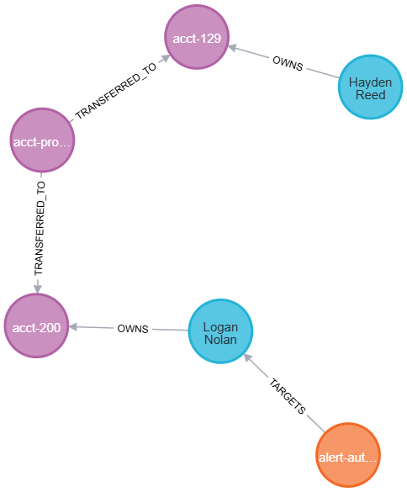
CASO 03 · CUST-129
Risco por proximidade de rede
Sete transações comuns — depósitos, boletos e dois TED — e nenhum padrão de ciclo ou estruturação. Mas há um TED de BRL 4.200,00 vindo de acct-proximity-bridge , a dois saltos de cust-200, que já tem alerta.
alert-proximity
Evidência de alto risco por si só
risco high
recommend_alert: true
alert-auto-cust-129
Novo alerta criado nesta execução
O raio em saltos é configurável por variável de ambiente, não fixo em código.
Neo4j Browser · caminho de 2 saltos até o cliente já alertado
Notes:
Contágio de risco por rede: estar perto de alguém já alertado é, por si, motivo de atenção. O número de saltos é configurável.

Slide 17
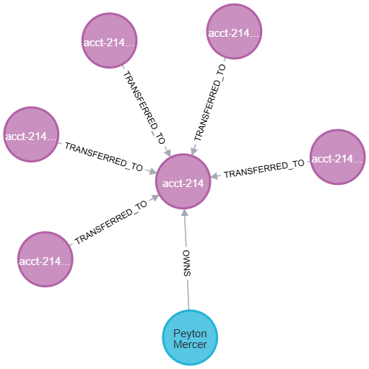
CASO 04 · CUST-214 · PAUSA
O grafo para e devolve o controle ao analista
Cinco PIX de contas diferentes, com valores entre BRL 936,16 e 958,15 , convergindo para a mesma conta: structuring-fanin, risco high.
human_review · paused: true
A execução para dentro do nó e devolve o motivo, as tipologias, o resumo da evidência e o thread do caso — sem terminar.
Nenhum alerta de alto risco é criado ou fechado sem confirmação humana explícita.
Neo4j Browser · convergência de 5 contas em acct-214
Notes:
Requisito de compliance mais importante do projeto: um alerta de alto risco nunca é criado ou fechado sem confirmação humana explícita, e o sistema espera essa confirmação sem perder o estado da investigação.

Slide 18
CASO 04 · CUST-214 · RETOMADA
A execução continua exatamente de onde parou
interrupt
→
confirm-escalation
→
analyst-reviewed
→
review
→
disposition: escalate
Sem reprocessamento. A retomada não busca evidência de novo nem faz nova chamada ao LLM; o rationale final soma evidência factual, sinal estrutural, decisão do analista e leitura do modelo.
Hoje em memória. O checkpointer é o MemorySaver; em produção seria um checkpointer durável, capaz de resistir a reinício de processo.
Notes:
Retomando com confirm-escalation, a execução continua de onde parou: não reprocessa evidência nem chama o LLM de novo. Os workflow_steps mostram analyst-reviewed no meio do caminho.

Slide 19
PARTE 04
O relatório e a engenharia por trás
Notes:
Última parte: o relatório como entregável, engenharia, qualidade e limites.

Slide 20
ENTREGÁVEL PARA O ANALISTA
Anatomia de um relatório de investigação
01
Cabeçalho — cliente, motivo, nível de risco e data de criação
alert-auto-cust-214
02
Descrição e avaliação de risco — tipologias detectadas
Relatório de Investigação de Alerta
Cliente: cust-214
03
Análise — via LLM ou estática, com observações e a razão do alerta
Nível de risco: high
Tipologia: Estruturação (fan-in)
04
Tabela de evidências — cada item com tipo, contraparte, detalhe e origem
Provedor da análise: openai
Criado em: 2026-07-31T03:50:48Z
Motivo registrado: padrão concreto de fan-in, 5 PIX distintos com valores semelhantes convergindo em cust-214 — condizente com atividade de coleta/mula.
05
Cypher pronta — duas consultas para abrir o caso no Neo4j Browser
Notes:
Três relatórios foram gerados: cust-207 (estático), cust-129 (proximidade) e cust-214 (fan-in com LLM real). Todos têm a mesma anatomia, saem inteiramente em português e são gerados só a partir do snapshot.

Slide 21
RELATÓRIO ALERT-AUTO-CUST-214 · TABELA DE EVIDÊNCIAS
Cada linha da decisão é rastreável até o grafo
TIPO
CONTRAPARTE
DETALHE
ORIGEM
PIX
acct-214-c214s5
Transferência PIX de BRL 936,16
neo4j
PIX
acct-214-c214s4
Transferência PIX de BRL 947,91
neo4j
PIX
acct-214-c214s3
Transferência PIX de BRL 950,84
neo4j
PIX
acct-214-c214s2
Transferência PIX de BRL 954,71
neo4j
PIX
acct-214-c214s1
Transferência PIX de BRL 958,15
neo4j
Estruturação (fan-in)
cust-214
5 entradas distintas convergindo para esta conta
neo4j
Cinco fatos e um veredito estrutural: é essa última linha que classifica o caso como high e dispara a revisão humana.
Notes:
Esta tabela sai do relatório de cust-214. Cada linha tem origem declarada — neo4j — e é o que sustenta a decisão. É o que o analista precisa para trabalhar o caso sem reabrir o pipeline.

Slide 22
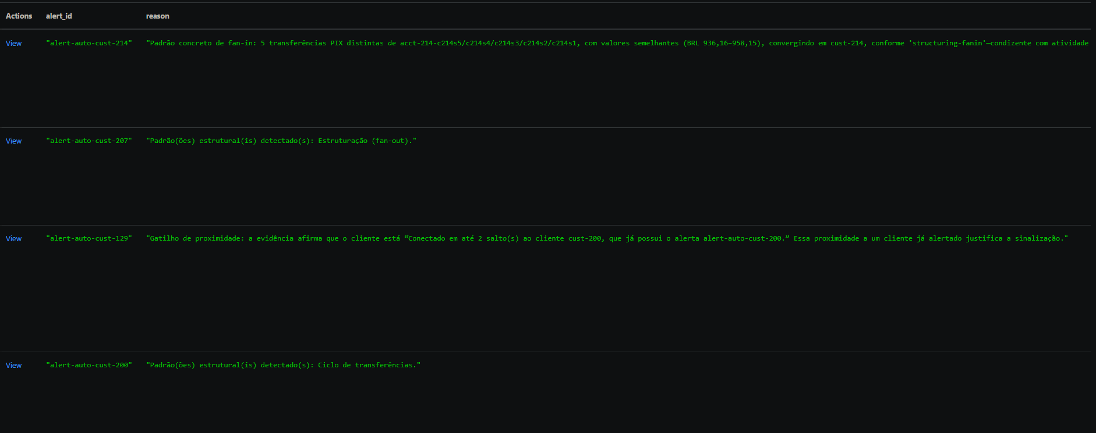
AUDITORIA
Snapshot imutável e relatório reprodutível
Quando um alerta é criado, evidência, risco e insight são gravados juntos como um snapshot imutável — separado do Neo4j, que segue vivo e mutável.
O relatório em português lê só esse snapshot: sem nova chamada a LLM ou Neo4j, e portanto imune a re-triagem e drift.
Quatro snapshots persistidos hoje — cust-129, cust-200, cust-207 e cust-214 — cada um com o motivo que gerou o alerta. Falha ao gravar não derruba a investigação: é best-effort e logada.
dynamodb-admin · tabela aml-alert-snapshots
Notes:
O relatório lê só o snapshot: nenhuma chamada nova a LLM ou Neo4j. Reprodutível e auditável, não sujeito a re-triagem ou drift. Falha ao salvar o snapshot não derruba a investigação.

Slide 23
CONFIGURAÇÃO
Multi-provedor e bilíngue, tudo por variável de ambiente
Troca de provedor
Anthropic Claude ou OpenAI GPT sem alterar código — provedor e modelo vêm do .env.
Reasoning effort
Suporte a raciocínio mais aprofundado antes de responder, nos modelos que oferecem o parâmetro.
Bilíngue numa chamada
A mesma resposta traz campos em inglês (fonte de verdade, gravada no Neo4j) e em português (usados no relatório) — sem chamada extra.
Contrato estruturado
A saída do modelo obedece a um schema JSON, não é texto livre — é o que permite tratá-la como dado confiável no pipeline.
Notes:
O contrato de resposta é um schema JSON estruturado, não texto livre — é isso que permite tratar a saída do LLM como dado confiável no resto do pipeline.

Slide 24
LIMITES CONHECIDOS
Trade-offs assumidos, não bugs
Persistência
Retomada
DynamoDB Local em modo in-memory
Checkpointer em memória
Evita um bug de permissão de arquivo com volumes nomeados no Docker Desktop, mas perde dados ao reiniciar o container — mitigado por um comando de seed.
Retomar uma pausa só funciona dentro do mesmo processo; retomar entre invocações separadas da CLI exigiria um checkpointer durável.
Observado ao vivo
Escopo
Avisos de depreciação do LangGraph
Dataset fictício e pequeno
Ao desserializar dataclasses próprias do checkpoint — EvidenceItem, AlertRecord, RiskAssessment, InsightResult. Não quebra nada hoje, mas é ponto de atenção.
Sintético de propósito. Não é substituto para dados de produção nem para os controles de compliance existentes.
Notes:
Trade-offs assumidos deliberadamente, não bugs. O dataset é fictício e pequeno de propósito.

Slide 25
EVOLUÇÃO
Próximos passos
01
Checkpointer durável (Postgres ou SQLite), para retomar investigações entre processos.
02
Mais tipologias de detecção, cada uma com sua consulta e seu caso de teste.
03
Comparação sistemática de custo e qualidade entre provedores de LLM.
Notes:
Três direções de evolução, na ordem em que fariam mais diferença.

Slide 26
ENCERRAMENTO
Grafo para modelar a rede, LangGraph para orquestrar a decisão com estado e pausa real, LLM para interpretar a evidência.
Perguntas
Waldyr Turquetti Gonçalves
Notes:
Recapitular em uma frase e abrir para perguntas.

